Slide 1
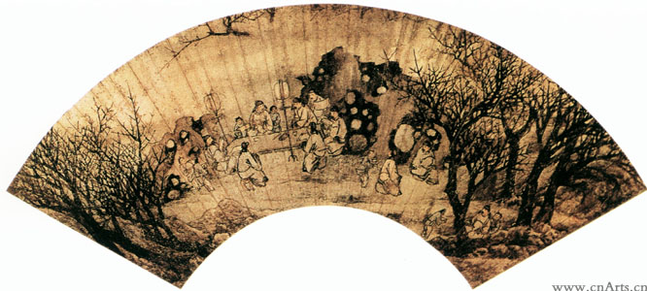
春夜宴从弟桃花园序
李白

Slide 2
解题：
春夜 宴 从弟 桃花园 序
从弟 从：指堂房亲属，如堂兄弟称从兄弟，堂伯叔称从伯叔。从弟就是堂弟或族弟的意思。但唐代风气喜联宗，凡同姓即结为兄弟叔侄等，所谓从弟未必真有血缘关系。
序 也作“叙”或称“引”，有如今日的“引言”、“前言”。是说明书籍内容或出版意旨、编次体例和作者情况的文章。也可包括对作家作品的评论和对有关问题的研究阐发。“序”一般写在书籍或文章前面（也有列在后面的，如《史记·太史公自序》），列于书后的称为“跋”或“后序”。有书序、诗序、赠序等。
此序约于开元二十一年(733)前后作于安陆。这篇小品，景、情、思融和成一种美丽的意境。作品洋溢着蓬勃旺盛的春的气息，光明洞彻，爽朗不尽，将生活升华到诗的高度。桃花园，疑在安陆兆山桃花岩。李白与诸从弟聚会赋诗，本文即为之而作的序文。类似王羲之的《兰亭集序》。
作者介绍（略）

Slide 3
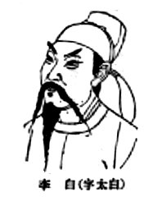
寻 李 白 余光中
——痛饮狂歌空度日，
飞扬跋扈为谁雄。
水晶绝句轻叩我额头
当地一弹挑起的回音
一贬世上已经够落魄
再放夜郎母乃太难堪
至今成谜是你的籍贯
陇西或山东，青莲乡或碎叶城
不如归去归哪个故乡？
凡你醉处，你说过，皆非他乡
失踪，是天才唯一的下场
身后事，究竟你遁向何处？
狼啼不住，杜二也苦劝你不住
一回头四窗下竟已白头
七仙，五友，都救不了你了
匡山给雾锁了，无路可入
仍炉火示纯青，就半粒丹砂
怎追蹑葛洪袖里的流霞？
樽中月影，或许那才你故乡
常得你一生痴痴地仰望？
而无论出门向西哭，向东哭
长安却早已陷落
二十四万里的归程
也不必惊动大鹏了，也无须招鹤
只消把酒杯向半空一扔
便旋成一只霍霍的飞碟
诡缘的闪光愈转愈快
接你回传说里去
那一双傲慢的靴子至今还落在
高力士羞愤的手里，人却不见了
把满地的难民和伤兵
把胡马和羌笛交践的节奏
留给杜二去细细的苦吟
自从那年贺知章眼花了
认你做谪仙，便更加佯狂
用一只中了魔咒的小酒壶
把自己藏起来，连太太也寻不到你
怨长安城小而壶中天长
在所有的诗里你都预言
会突然水遁，或许就在明天
只扁舟破浪，乱发当风
树敌如林，世人皆欲杀
肝硬化怎杀得死你？
酒放豪肠，七分酿成了月光
余下的三分啸成剑气
口一吐就半个盛唐
从开元到天宝，从洛阳到咸阳
冠盖满途车骑的嚣闹
不及千年后你的一首

Slide 4
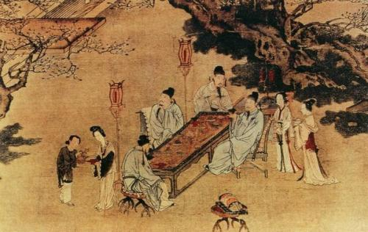
明 仇英 局部

Slide 5
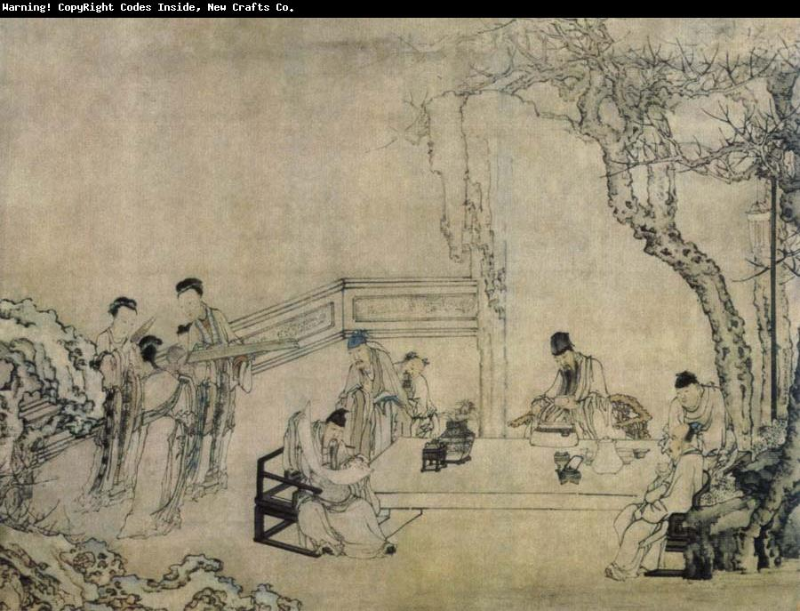
清代 黄慎
《春夜宴桃李园图》

Slide 6
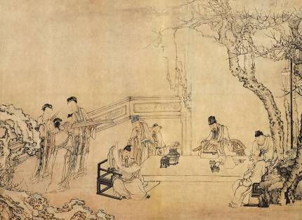
夫天地者万物之逆旅也；光阴者百代之过客也。
而浮生若梦，为欢几何？
古人秉烛夜游，良有以也。
况阳春召我以烟景，大块假我以文章。
会桃花之芳园，序天伦之乐事。
逆旅：客舍。取自《左传》
过客：过往的客人。
李白《拟古十二首》其九： "生者为过客。"
庄周梦蝶
有以：有原因。
假：借，助。
谓及时行乐。《古诗十九首》其十五："昼短苦夜长，何不秉烛游。"曹丕《与吴质书》："少壮真当努力，年一过往，何可攀援！古人思秉烛夜游，良有以也。"
烟景：风景
大块：大地，大自然。《庄子·大宗师》："夫大块载我以形。"
天伦：《谷梁传·隐公元年》："兄弟，天伦也。"范宁注："兄先弟后，天之伦次。"后泛指父子、兄弟等亲属关系为天伦。此处指兄弟聚会之乐。
序：通"叙"。
参考译文：大地像万物的客栈，时间像百代的过客。飘浮不定的人生，如同一番梦境，得到的欢乐，能有多少呢！古人夜间持着蜡烛游玩，确实是有道理啊！况且春天用艳丽的景色吸引着我，大自然把绚烂的色彩提供给我，大家相聚在桃花飘香的花园中，畅叙兄弟间的天伦之乐！

Slide 7
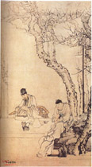
群季：诸弟。兄弟长幼之序，曰伯、仲、叔、季，故以季代称弟。
惠连：谢惠连，幼聪敏，以诗文著称，与其族兄谢灵运相亲相知
群季俊秀，皆为惠连。
吾人咏歌，独惭康乐。
幽赏未已，高谈转清。
开琼筵以坐花，飞羽觞而醉月。
不有佳咏，何伸雅怀？
如诗不成，罚依金谷酒斗数。
南朝刘宋时山水诗人谢灵运，袭封康乐公，世称谢康乐。
"幽赏"二句：谓一边欣赏着幽静的美景，一边谈论着清雅的话题。
坐在花丛中。
古代一种酒器，作鸟雀状，有头尾羽翼。
醉于月光下。
华美的宴席。
金谷，园名，晋石崇于金谷涧(在今河南洛阳西北)中所筑，他常在这里宴请宾客。其《金谷诗序》："遂各赋诗，以叙中怀，或不能者，罚酒三斗。"后泛指宴会上罚酒三杯的常例。
参考译文：弟弟们人品俊秀，个个都有谢惠连那样的才情，而我当哥的吟咏诗歌，却很惭愧唯独没有谢灵运那样的才华。清雅的赏玩兴致正雅，高谈阔论又转向清言雅语。摆开筵席来坐赏名花，举怀痛饮以醉观月色，没有好诗，怎能抒发高雅的情怀?倘若有人作诗不成，就要按照当年石崇在金谷园宴客赋诗的先例，罚酒三杯 。

Slide 8
结构分析
夫天地者万物之逆旅也；光阴者百代之过客也。
而浮生若梦，为欢几何？
古人秉烛夜游，良有以也。
人生短暂，韶华易逝
李白
春夜宴从弟桃花园序
夜游缘由
况阳春召我以烟景，大块假我以文章。
会桃花之芳园，序天伦之乐事。
墨客云集 精神盛宴
美景当前，尽享天伦
俊秀云集，纵情适意
高谈阔论，清谈玄理
赏花弄月，传杯递盏
仿古雅趣，罚酒吟诗
群季俊秀，皆为惠连。
吾人咏歌，独惭康乐。
幽赏未已，高谈转清。
开琼筵以坐花，飞羽觞而醉月。
不有佳咏，何伸雅怀？
如诗不成，罚依金谷酒斗数。
宴集乐事

Slide 9
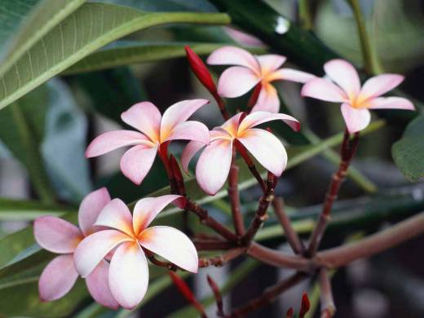
在桃李芬芳的季节，与自己的几位堂弟一起行游于醉柳清烟的园中，映现在诗人眼中的是无限的阳春风光，大自然的景色就是最美丽的文章。众人谈笑风生，摆酒设宴，四处春花飘香，清风轻轻拂来，席间各赋新诗，作不出诗来的要罚酒三斗，一时间笑声盈盈，确是人生一大乐事。

Slide 10

这篇序言记叙了李白和堂弟们相聚桃园饮酒赋诗的情景，实际上是抒情散文，字数少篇幅短，但抒发了他清新潇洒的风格。李白擅长以骈句筑文，本文也不例外。他用流畅自然的笔触，写下了这篇千古名作。他的“浮生若梦、为欢几何”和曹操“人生几何、对酒当歌”有相似的豪迈之处，更能表现出李白特有的那种高傲蔑俗、放荡不羁的性格。
李白的文章是天才的文章，笔势大开大合，如行云流水，潇洒飘逸，其中饱满的热情，昂扬的精神令人神清气爽。本文一百一十九字（语言凝练是本文的突出特点，典故颇多也是本文一大特色），已把作者的气魄才华展现得淋漓尽致。

